Slide 1



«Создание условий в МДОУ Ильинский детский сад «Колокольчик» для работы с детьми раннего возраста и предоставление помощи родителям в организации оптимальных условий для развития ребенка в условиях семьи»

Slide 2

Сложности родителей в воспитании детей дошкольного возраста во многом связаны с их недостаточной психолого-педагогической компетентностью. Несмотря на большое количество существующих на сегодняшний день педагогических пособий, они не могут решить проблемы каждой конкретной семьи. Поэтому родителям необходима консультативная помощь специалистов.
В настоящее время активно развиваются новые формы дошкольного образования. Одной из таких форм является организация консультационных пунктов на базе ДОУ для родителей (законных представителей) с детьми дошкольного возраста, в том числе от года до 7 лет, преимущественно не посещающих дошкольную образовательную организацию, включая детей с особыми образовательными потребностями.

Slide 4

В январе 2019 года на базе МДОУ Ильинский детский сад «Колокольчик» был организован консультационный пункт «Кроха», в соответствии с Федеральным законом от 29.12.2012г. № 273-ФЗ «Об образовании в Российской Федерации» в целях оказания методической, психолого-педагогической, диагностической и консультативной помощи родителям (законным представителям), обеспечивающим получение детьми дошкольного образования в форме семейного образования.

Slide 5
Основные задачи КП «Кроха»:
оказание консультативной помощи родителям
(законным представителям) воспитывающих детей,
не посещающих ДОУ по различным вопросам воспитания;
оказание всесторонней помощи родителям и детям 5-6 лет, в обеспечении равных стартовых возможностей при поступлении в школу;
оказание содействия в социализации детей дошкольного возраста, не посещающих ДОУ;
оказание помощи в смягчении адаптационного периода
у будущего воспитанника детского сада.

Slide 6
Специалисты, оказывающие
консультативную помощь:
Заведующий
Старший воспитатель
Воспитатель
Музыкальный руководитель
Медицинская сестра

Slide 7

Модель работы КП
Запрос родителей
Запись к специалистам
Прием родителей

Slide 8
Всего обращений – 26
Преодоление адаптационного периода у будущего воспитанника детского сада – 14
( 3 обращения зарегистрированы на сайте ДОУ, 11 обращений поступило в очной форме)
Нарушение развития речи у детей - 6
Упрямство детей раннего возраста - 4
Готовность ребёнка к школьному обучению – 2

Slide 9
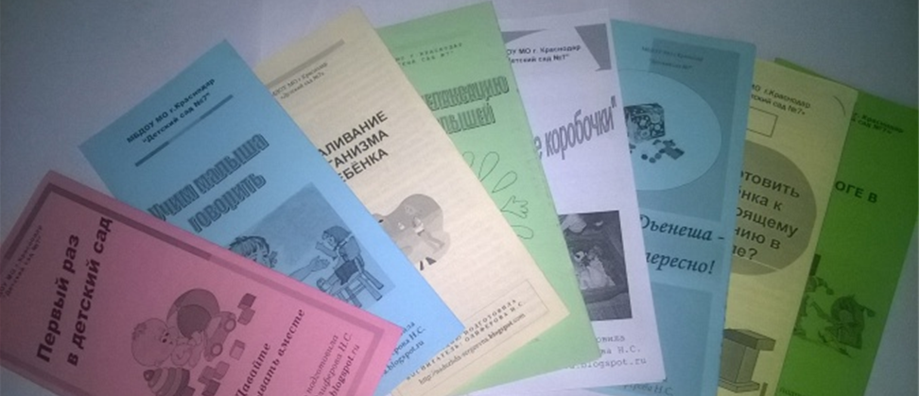
Анализ проблем позволил нам определить формы сотрудничества с родителями в рамках КП:
1. Обеспечиваем родителей необходимой информацией на печатных и электронных носителях (памятки, буклеты, подборки практического материала).

Slide 10
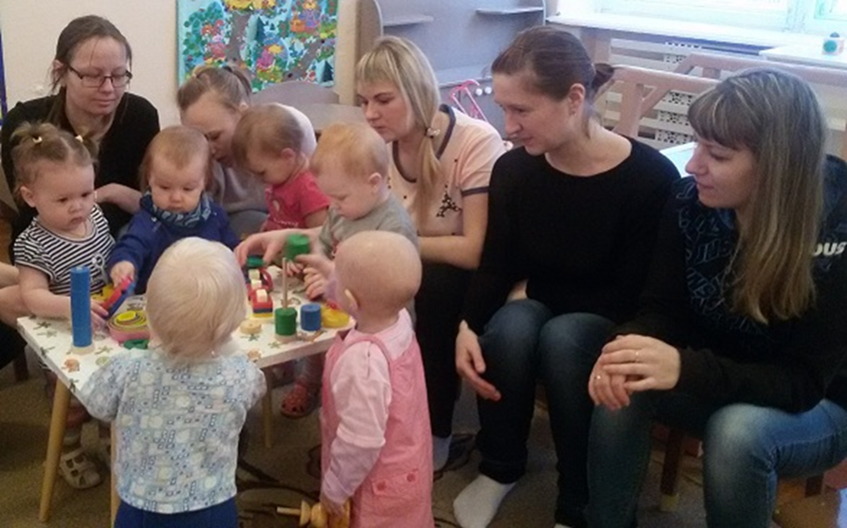
2. Отвечаем на обращения родителей, присланные по электронной почте или заданные по телефону.
«Как найти подход к «протестующему» ребёнку»

Slide 11
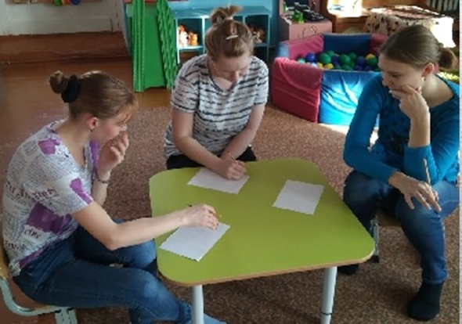
3. Консультирование родителей —индивидуальное и групповое. Консультации проводятся специалистами, исходя из запроса родителей и с учётом особенностей развития детей.
«Ваш ребенок поступает в детский сад»

Slide 12
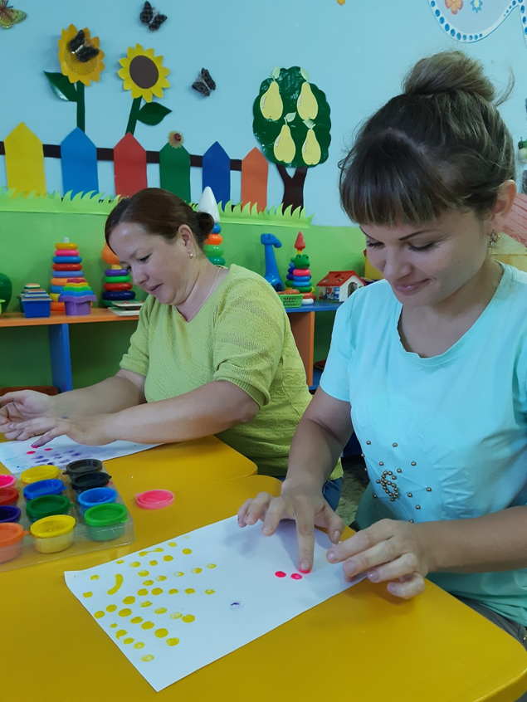
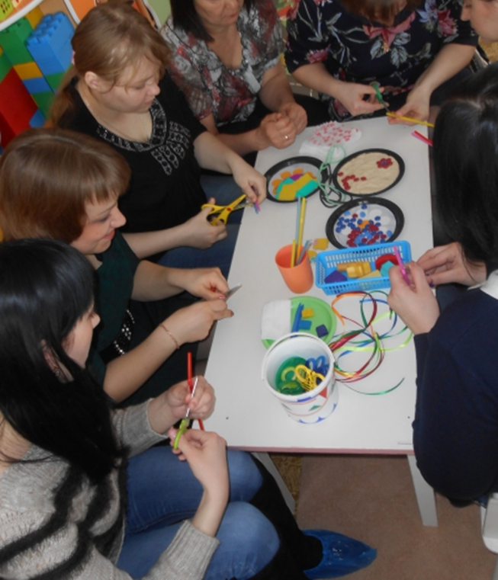
4. Практическая деятельность специалистов с родителями (проведение мастер-классов, тренингов дидактического взаимодействия).
«Нетрадиционные техники рисования для детей раннего возраста»
«Пальчиками играем,
речь развиваем!»

Slide 13
Анализируя деятельность по работе консультационного пункта «Кроха», следует отметить ряд трудностей, с которыми мы столкнулись:
- отсутствие таких специалистов как логопед, педагог-психолог, инструктор лечебной физкультуры не позволяют нам предоставить более квалифицированную помощь родителям обращающихся в КП;
- отсутствие у родителей психолого-педагогических знаний приводит к неадекватной оценке возможностей ребёнка: завышение или занижение требований приносит отрицательные плоды;
- необходимо оказывать консультативную помощь родителям с выездом на дом (патронаж).
В заключении хочется отметить, что первая встреча каждого специалиста нашего КП «Кроха» с семьёй чаще всего не последняя. После получения ответа на один вопрос у родителей, как правило, возникает потребность во второй и третьей встрече. Работа консультационного пункта помогает неорганизованным детям и их родителям своевременно решать проблемы развития и воспитания, повышает педагогическую компетентность родителей, помогает наладить доверительные отношения с семьями воспитанников и, в конечном счёте, повышает уважение к коллективу учреждения и в целом к системе дошкольного образования.

Slide 14
Спасибо за внимание!

